Slide 1

2025/05/19~2025/05/23 週報
溫又臻
連訊科技服務股份有限公司

Slide 2
本週工作項目
項次 | 專案名稱 | 進度 | 說明
1 | 綠建築知識系統 （22小時） | 優化三元組的擷取 | 對PDF以及JSON文本做NER以及POS，並持續優化結果，依照比對結果擷取SVO三元組
2 | 交接工作 (12小時) | 交接仲禮的工作 | 交接易境、LineBot、晟暘工作內容
3 | 月會 (1小時) | 例行月會 | 盧總說明公司未來計畫走向
4 | 教育訓練 (1小時) | CPR教育訓練

Slide 3
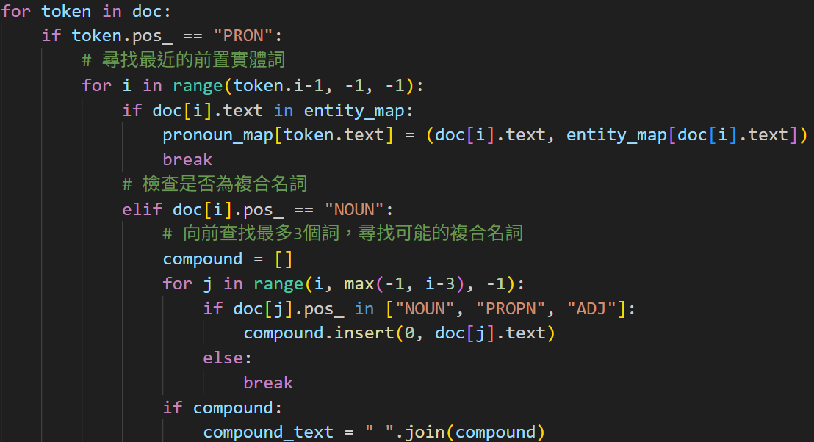
綠建築知識系統
處理代詞（如 it, they）還原原始實體

Slide 4
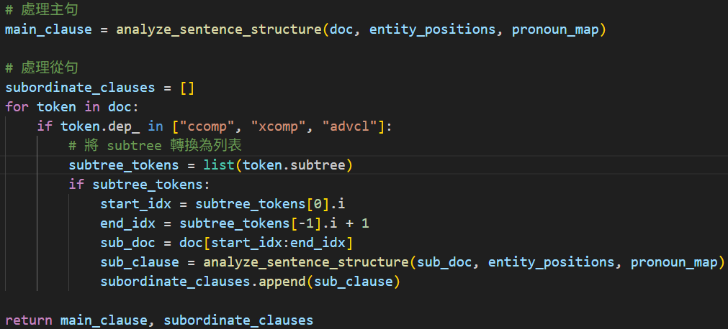
綠建築知識系統
支援主從句結構處理

Slide 5
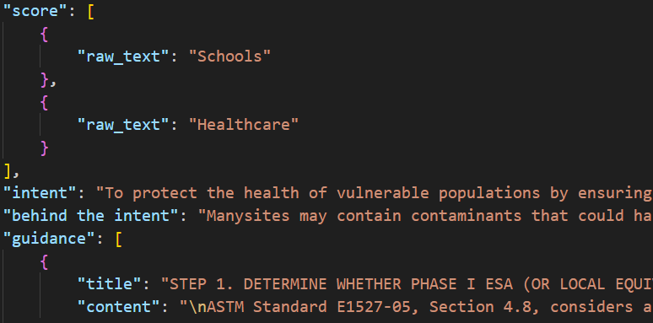
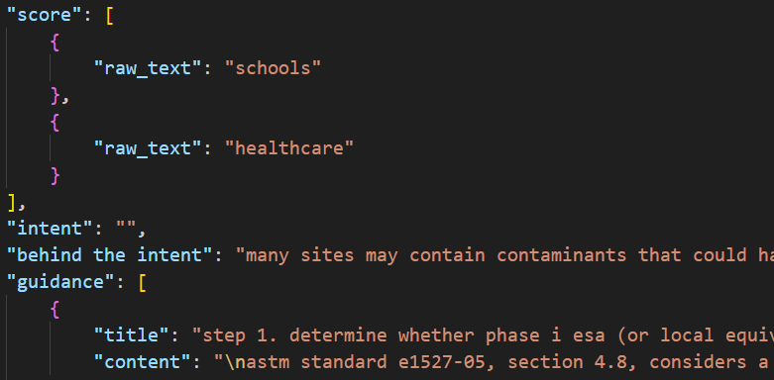
綠建築知識系統
左圖為長珅前一次給的JSON檔，右圖為這次做過字彙調整重組後的JSON檔，因為經過字彙重整後所有字都會變成小寫，在實體詞辨識上會有問題，這部分與長珅討論過再重新調整

Slide 6
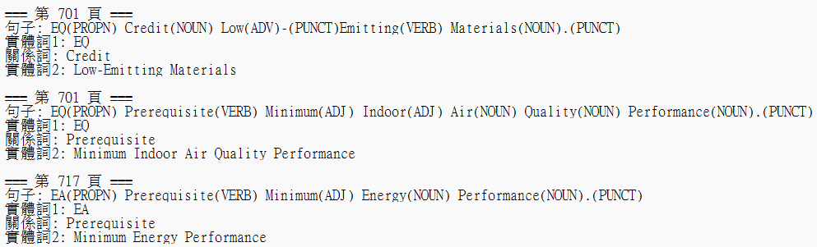
綠建築知識系統
重新調整輸出的結構: 主詞->實體詞1
動詞->關係詞
受詞->實體詞2 並且除去主實體詞

Slide 7
下週預計工作
項次 | 專案名稱 | 進度 | 說明
1 | 綠建築知識系統 | 與易境開會提出專有名詞標籤問題 依照開會重新整理實體詞以及標籤 優化三元組篩選

Slide 8
需協助的項目
無

Slide 9

THANK YOU
Artificial Intelligence
產業領域AI資訊應用

